Slide 1

Отчетность о целевом использовании средств региональной субсидии

Slide 2
Меры поддержки СО НКО
- Перенесены сроки отчетности в Минюст
до 01.07.2020
Отменены проверки Минюста для ряда НКО
- Постановление Правительства РФ от 03.04.2020 № 439 «Об установлении требований к условиям и срокам отсрочки уплаты арендной платы по договорам аренды недвижимого имущества»

Slide 3
Меры поддержки СО НКО
Постановление Правительства РФ от 02.04.2020 N 409 (ред. от 16.05.2020) "О мерах по обеспечению устойчивого развития экономики"
(вместе с "Правилами предоставления отсрочки (рассрочки) по уплате налогов, авансовых платежей по налогам и страховых взносов") (с изм. и доп., вступ. в силу с 23.05.2020) Внимание! Отсрочка (рассрочка) по заявлениям,
поданным до 24.04.2020, предоставляется
в соответствии с редакцией Правил,
действовавшей до указанной даты.

Slide 4
Меры поддержки СО НКО
законопроект № 959325-7
(в стадии принятия)
Утвердят принцип формирования реестра СОНКО
Обнуление страховых взносов за 2 квартал 2020 года (ПФ РФ, ОМС, ФСС)
Снижение налоговой базы для бизнеса, помогающего СОНКО (в размере не более 1% выручки)
Освобождение от налогов за
2 квартал 2020 года

Slide 5
Финансовая отчетность
Состав финансовой отчетности:
ОТЧЕТ о расходах, источником финансового обеспечения которых является Субсидия;
Реестр расходов на реализацию мероприятий социально значимого проекта + копии бухгалтерских документов
Срок предоставления отчетности:
До 7 числа месяца, следующего за отчетным кварталом (по графику от ДВКП)

Slide 6
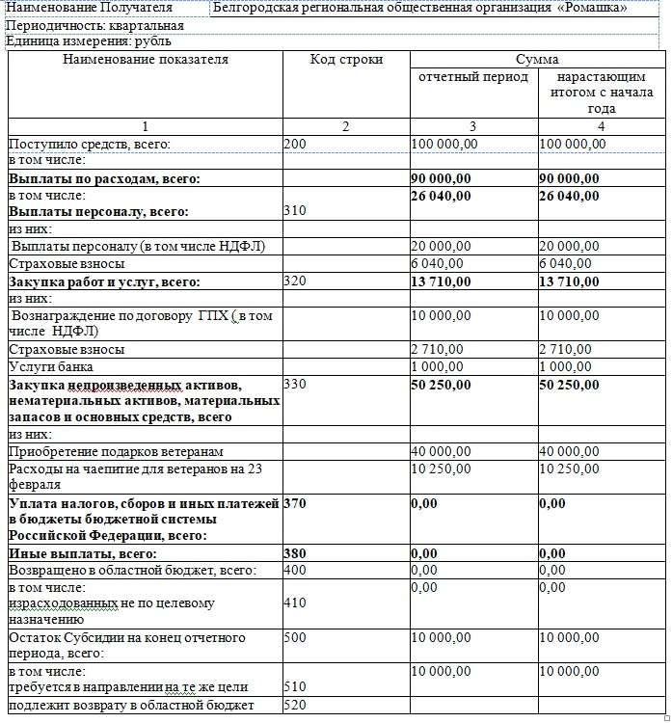

Slide 7
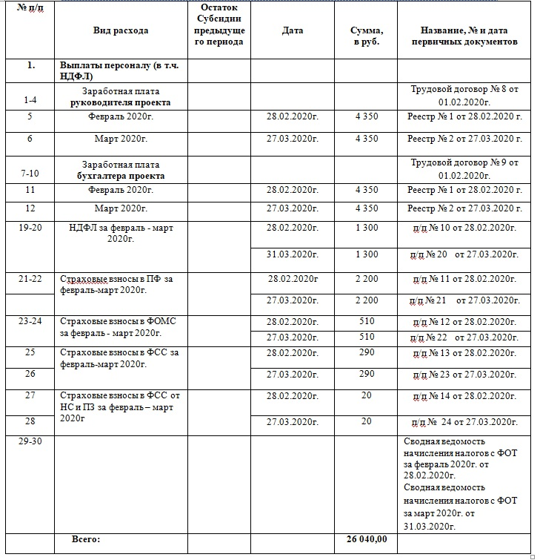

Slide 8
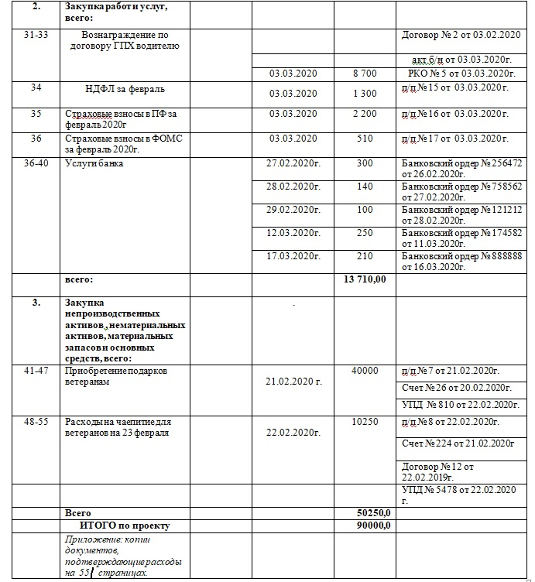

Slide 9
ОТЧЁТ об исполнении бюджета
Ежемесячно до 6 числа месяца, следующего за отчетным
Подпись руководителя и печать
Отправляем krivolapova@irkp31.ru
контактное лицо:
Криволапова Татьяна Григорьевна
(4722) 32-73-04

Slide 10
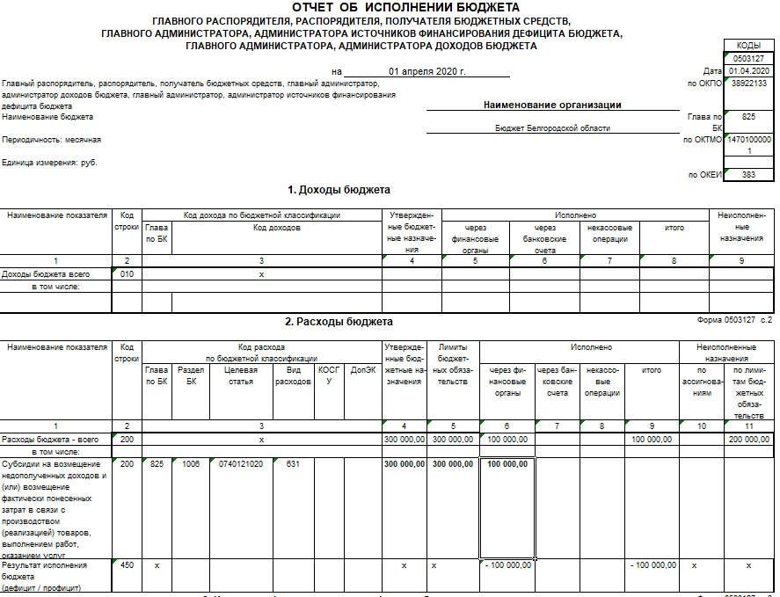

Slide 11
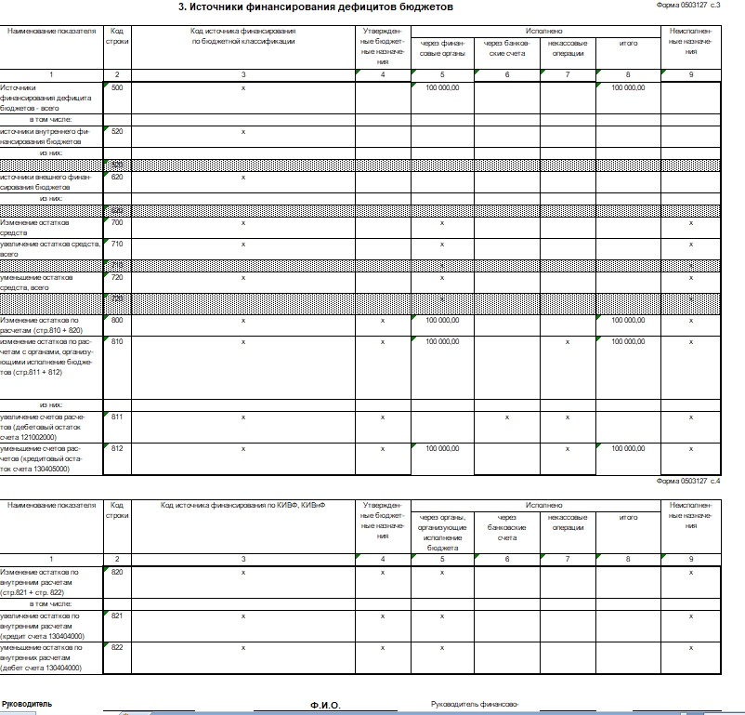

Slide 12
ВАЖНО!!!
Предоставить ВСЕ копии подтверждающих документов по Реестру;
    Подтверждающие документы: «копия верна», подпись/расшифровка, печать
Все расчеты в безналичной форме;
Все расходы за счет субсидии – отдельные документы (раздельный учёт);
Никаких предоплат и оплат долгов за счет субсидии;
    Расходование средств
    в соответствии со СМЕТОЙ!!!

Slide 13
Аналитическая отчетность
Состав аналитической отчетности:
Отчет о достижении значений показателей реализации мероприятий проекта (согласно Приложению 2 «Показатели результативности (результатов) предоставления субсидии)»
Подтверждающие документы
Срок предоставления отчетности:
До 7 числа месяца, следующего за отчетным кварталом (по графику от ДВКП)

Slide 14
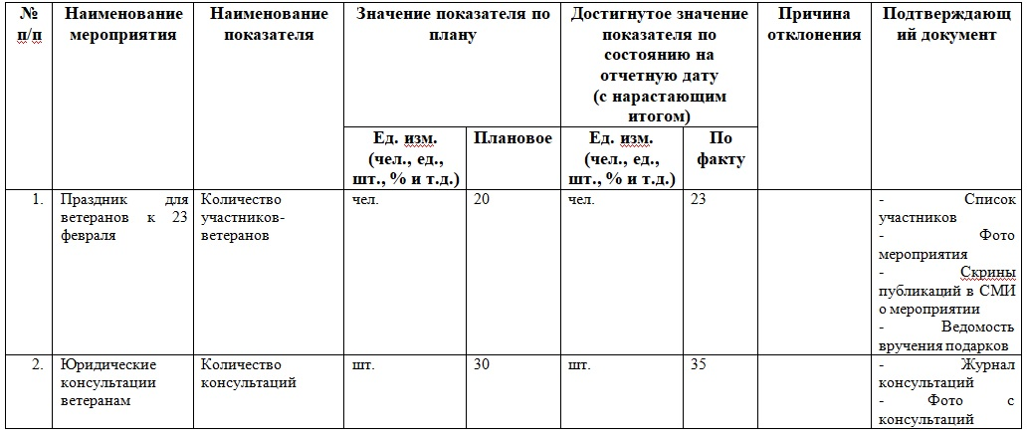

Slide 15
ВАЖНО!!!
Предоставить ВСЕ копии подтверждающих документов;
Подтверждающие документы: «копия верна», подпись/расшифровка, печать
Мероприятия в в соответствии с Планом!!!

Slide 16
Куда обращаться?
Департамент внутренней и
кадровой политики -
Управление информации и
социальных коммуникаций
Отдел по работе с общественными организациями
(4722) 32-95-12
belnko31@mail.ru

Slide 17

РЕСУРСНЫЙ ЦЕНТР НКО
БЕЛГОРОДСКОЙ ОБЛАСТИ
Телефон/факс 8 (4722) 555-271,
E-mail: broo-vera@mail.ru
сайт http://csi-vera.ru
https://nko31.ru/
Вконтакте: https://vk.com/nko31
instagram: @nko31
Белгородская региональная общественная организация «Центр социальных инициатив «Вера» (БРОО «ЦСИ «Вера»)
308033, г. Белгород, ул. Королева 2А, офис 530

